Slide 1
Введение в нейросети и глубокое обучение
Урок 5

Slide 2
Операция свертки
Есть изображение и фильтр. Попиксельно проходим фильтром по изображению, на каждом шаге поэлементно умножаем значения фильтра на значения соответствующих пикселей и суммируем
Фильтр
0 | 1 | 2
2 | 2 | 0
0 | 1 | 2

Slide 3
Отступ (padding)
Чтобы изображение не уменьшалось после свертки, добавляют отступ:

Slide 4
Шаг (stride) и размер
Шаг может быть и не равен единице:
Размер может быть любым, но нужен соответствующий отступ:

Slide 5
Max Pooling

Slide 6
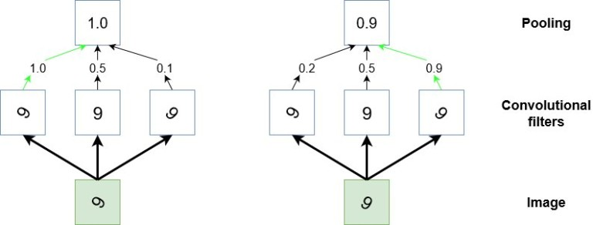
Max Pooling
Понижение размерности для ускорения вычислений + инвариантность признаков

Slide 7
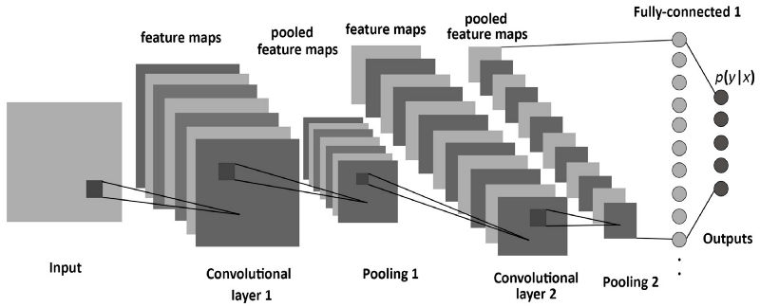
Сверточная нейросеть
ReLu
ReLu
Коэффициенты в фильтрах - это веса, которые подбираются градиентным спуском!

